Slide 1
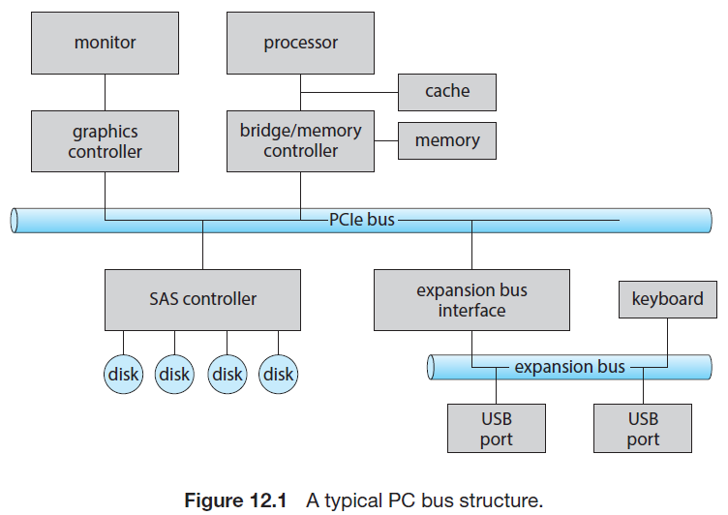
แก้ไขครั้งล่าสุดเมื่อวันที่ 30 ตุลาคม 2567
I/O Systems
port / bus / controller คืออะไร
PC ใช้ SATA
SAS = Serial Attached SCSI SATA = Serial ATA ATA = Advanced Technology Attachment

Slide 2
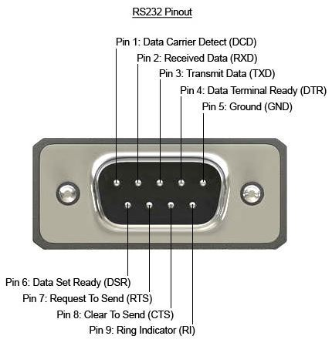
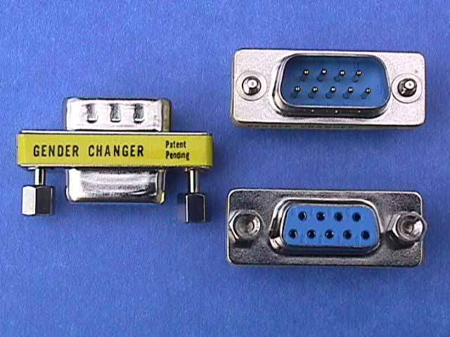
Port
The device communicates with the machine via a connection point, or port - for example, a serial port.

Slide 3
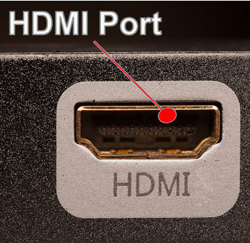
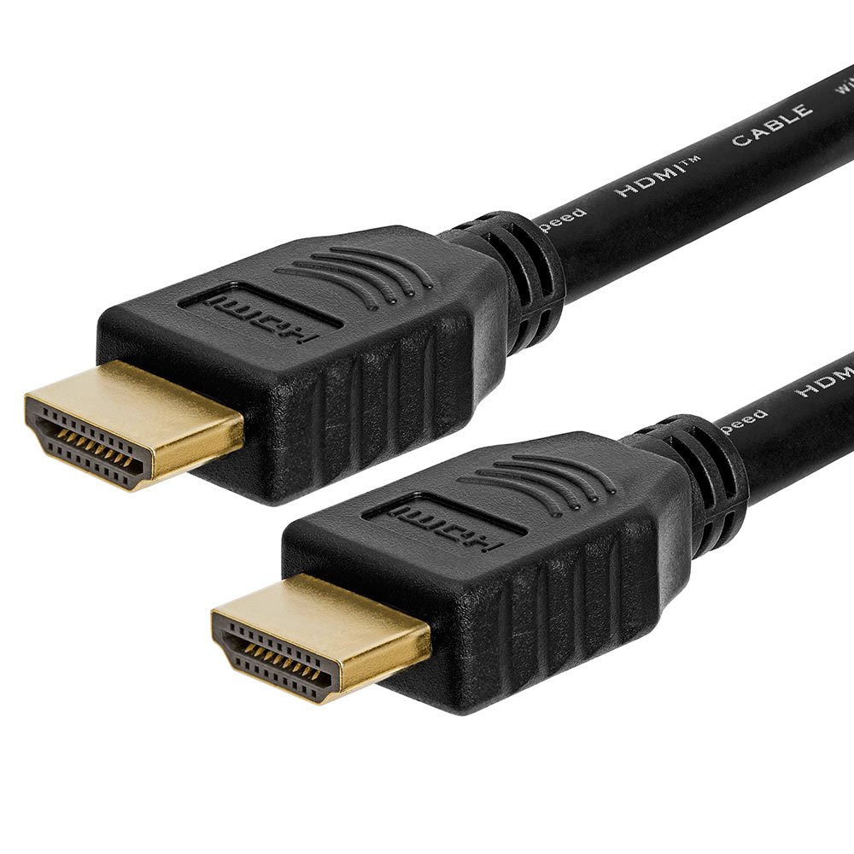
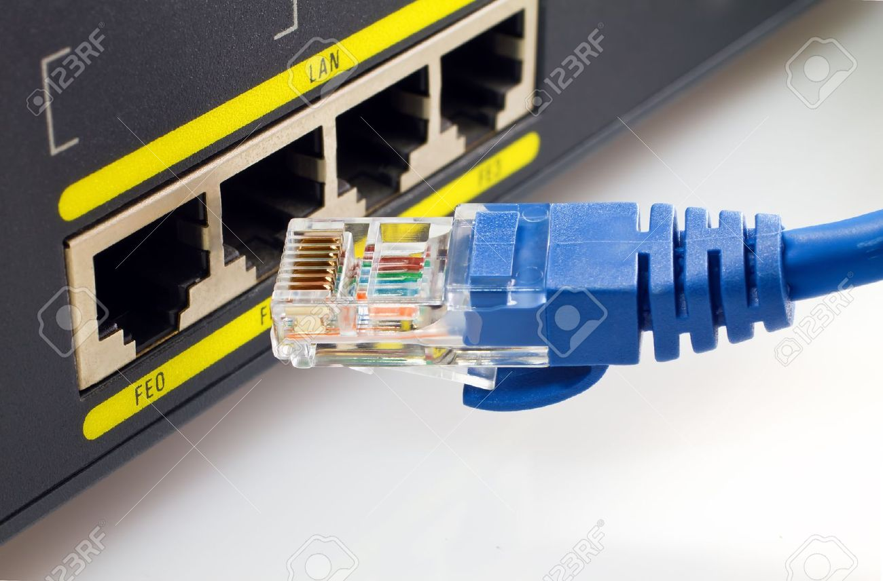
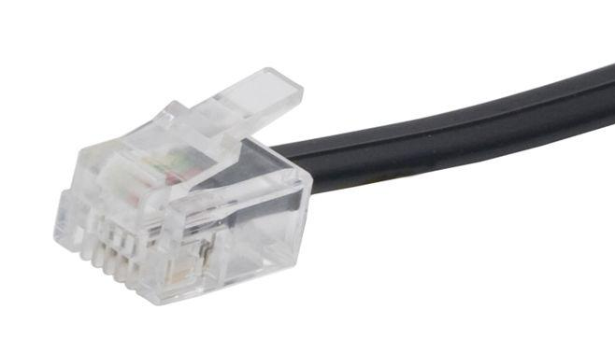
RJ11
สายโทรศัพท์
RJ45
สาย LAN

Slide 4
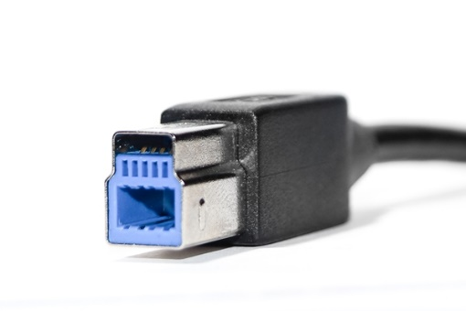
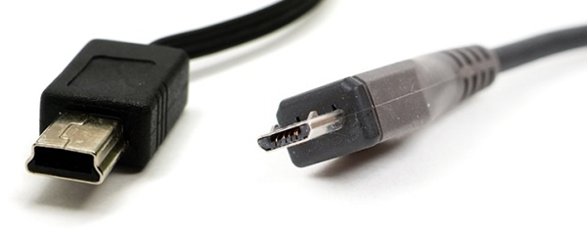
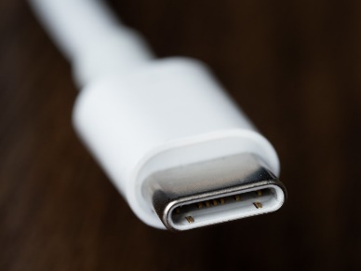
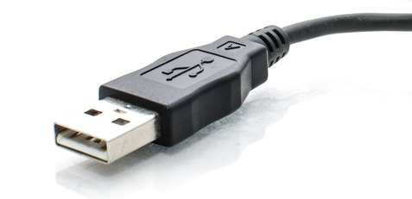
Type-A
Type-B
Mini-B
Micro-B
Type-C

Slide 5
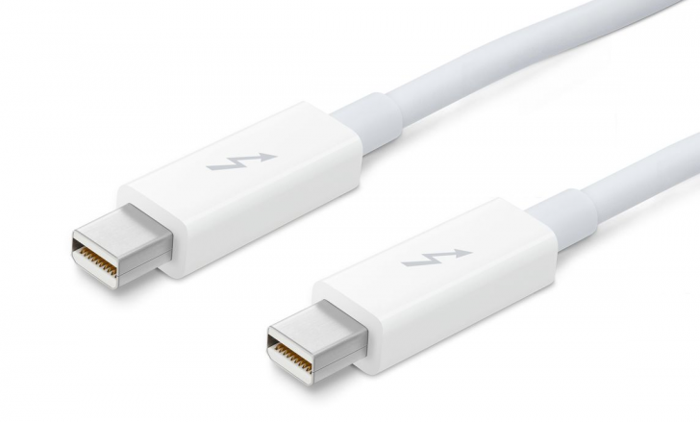
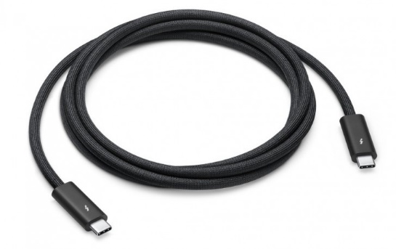
Thunderbolt 3 (40 Gbps/s)
Thunderbolt 4 (40 Gbps/s) port เหมือน USB-C ทำงานร่วมกับ USB-C device ได้ แต่เอา Thunderbolt device ไปต่อกับ USB-C port ไม่ได้
พอร์ต Thunderbolt เดิมทีเป็นพอร์ตความเร็วสูงที่เกิดขึ้นในปี ค.ศ. 2011 (พ.ศ. 2554) จากความร่วมมือในการพัฒนาระหว่างบริษัท Apple และ Intel ทำให้ในช่วงแรกของการพัฒนา พอร์ต Thunderbolt จะมีให้ใช้แค่ในอุปกรณ์ของ Apple เท่านั้น

Slide 6
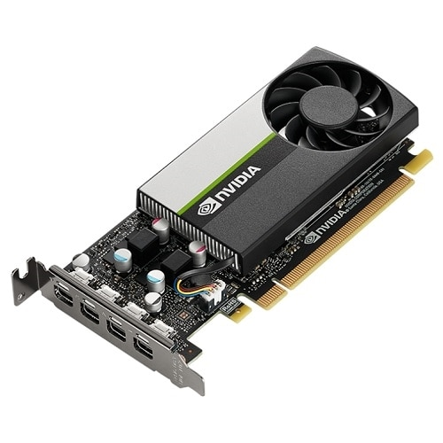
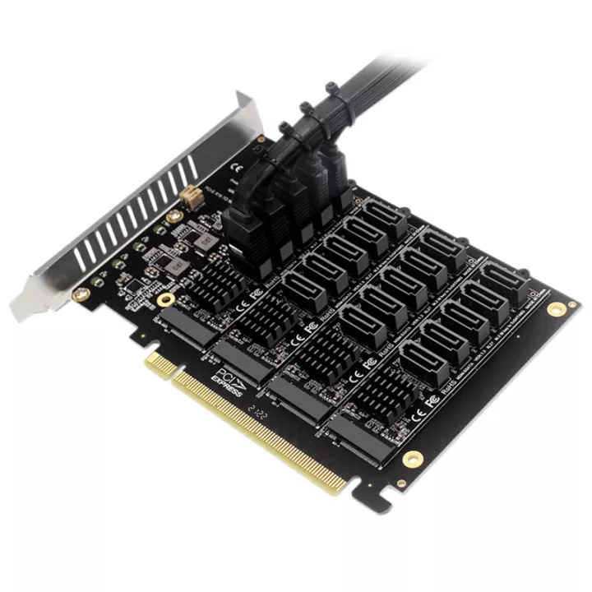
Bus
wires + protocol
A bus is a set of wires and a rigidly defined protocol that specifies a set of messages that can be sent on the wires.
PCI = Peripheral Component Interconnect PCIe = PCI express
Expansion bus สำหรับอุปกรณ์ที่ทำงานไม่เร็วมาก เช่น คีย์บอร์ด เมาส์ USB devices
PCIe x16
PCIe x16
Graphic card
SATA card

Slide 7
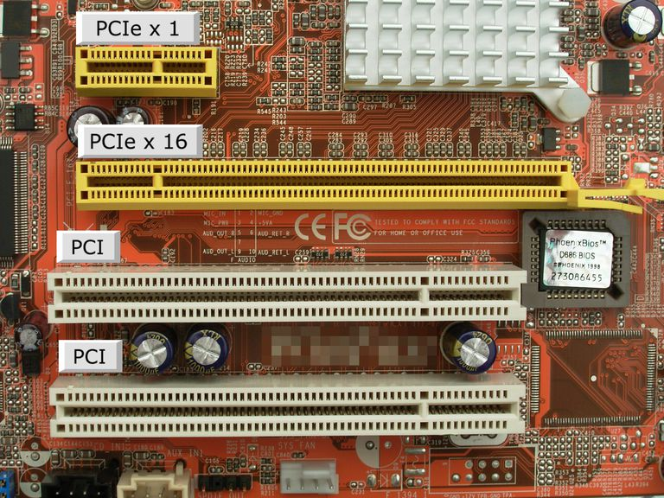
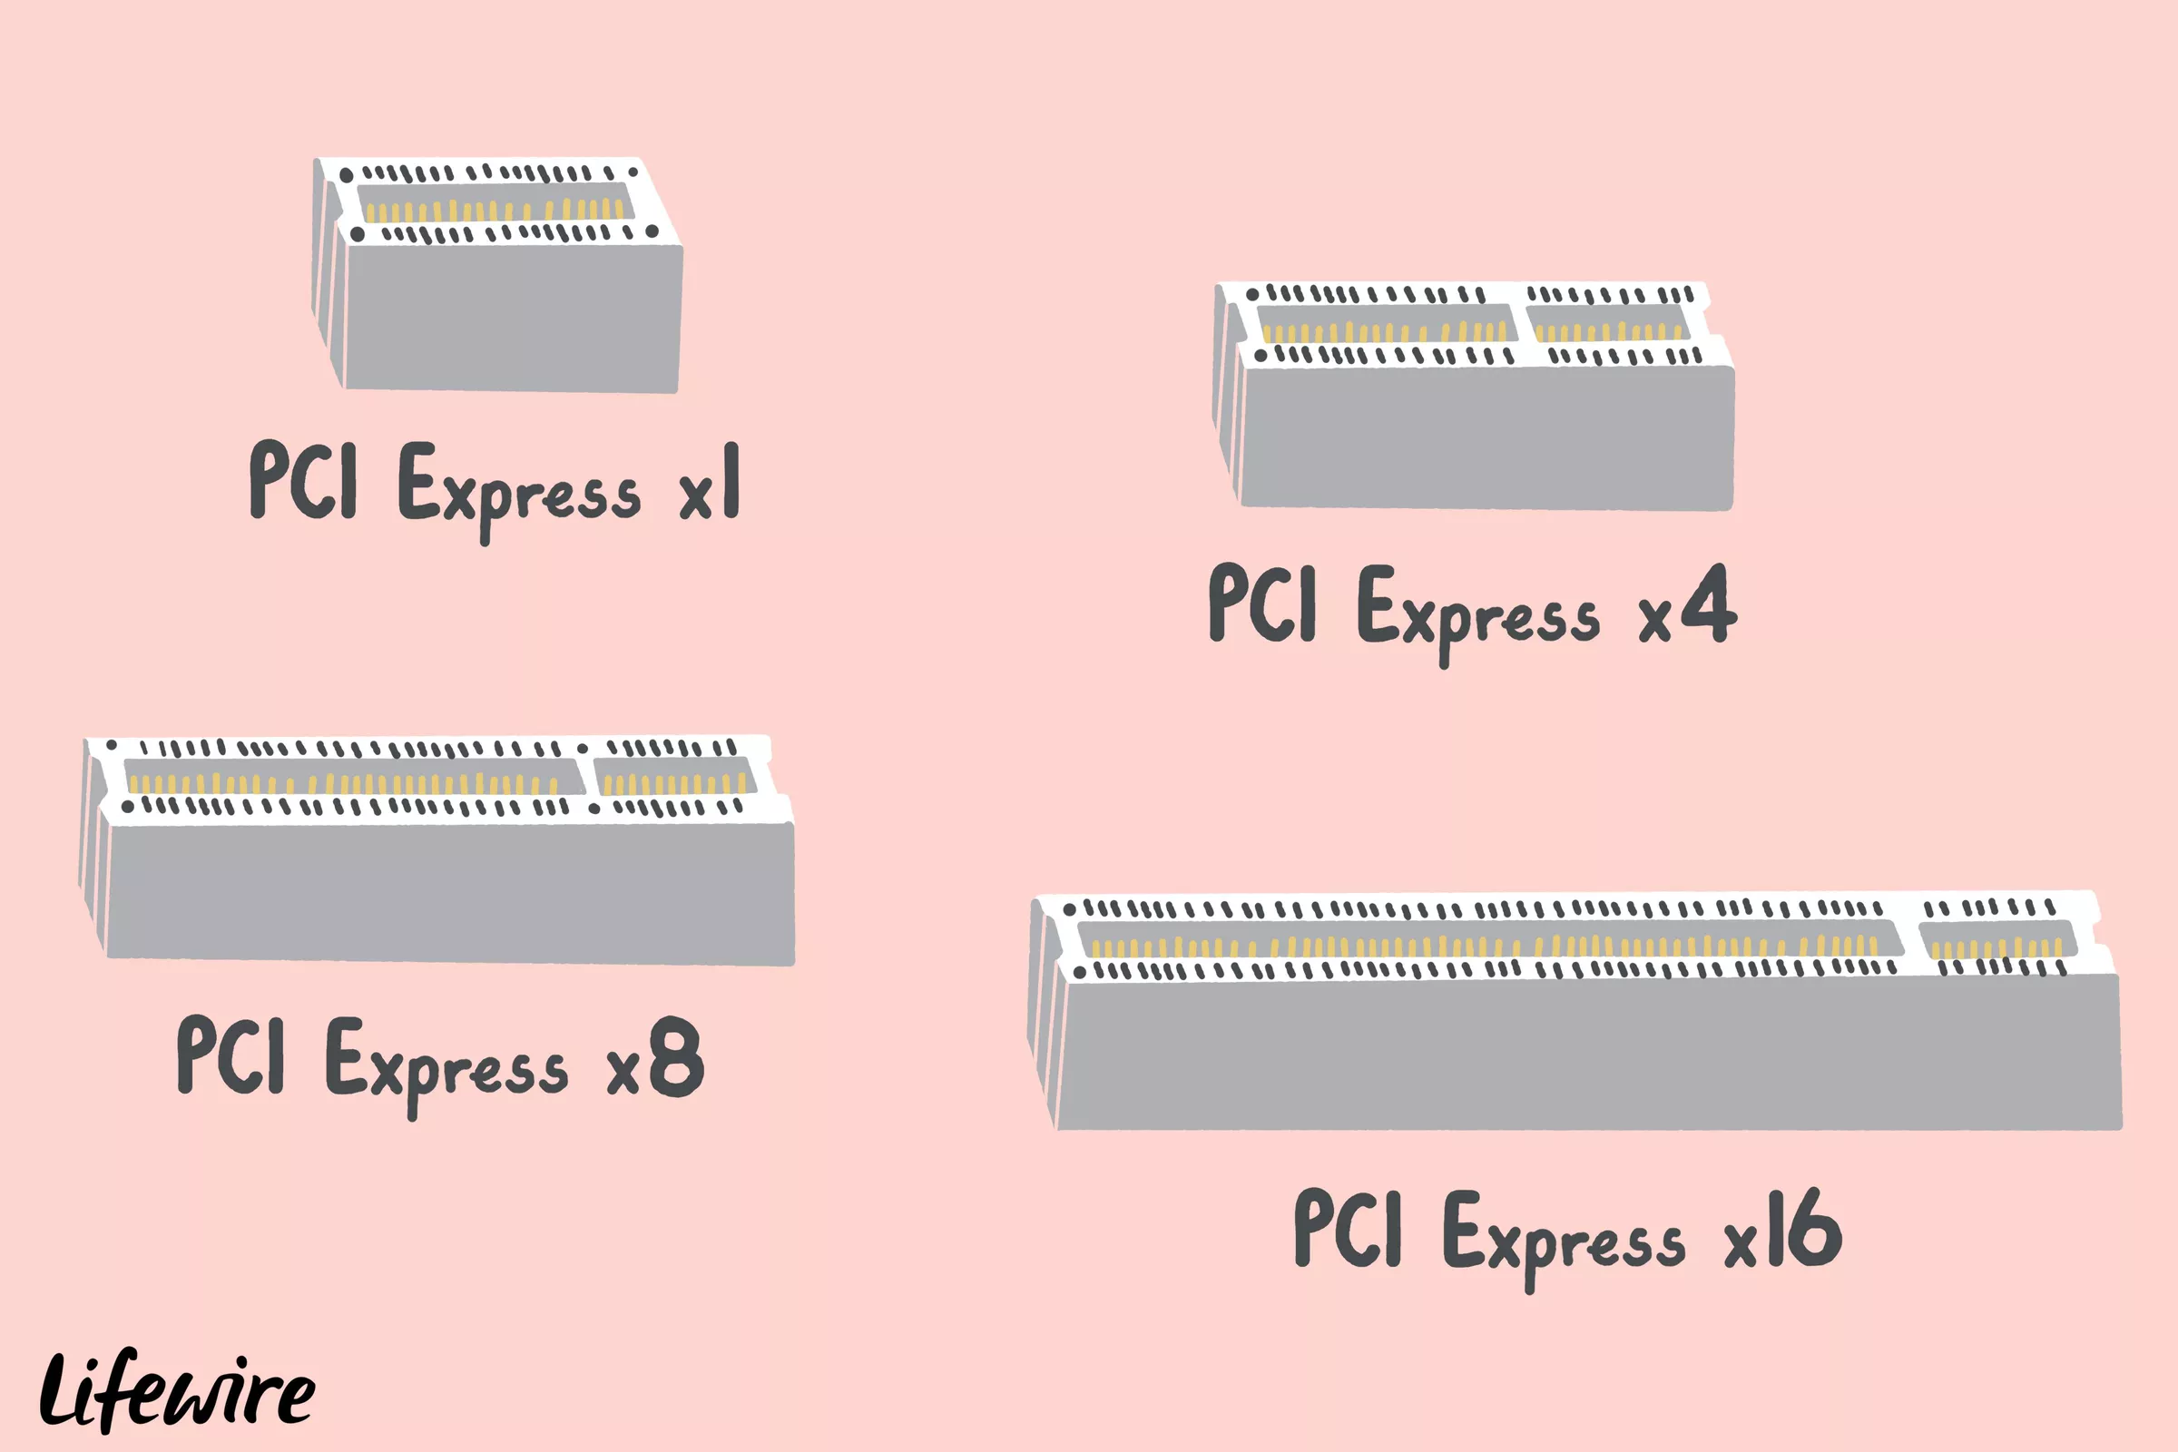
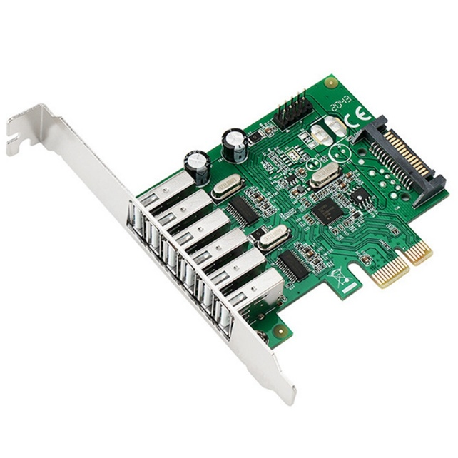
PCI (Peripheral Component Interconnect) bus
ปัจจุบันน่าจะเหลือแค่แบบ Express
PCIe x 1

Slide 8
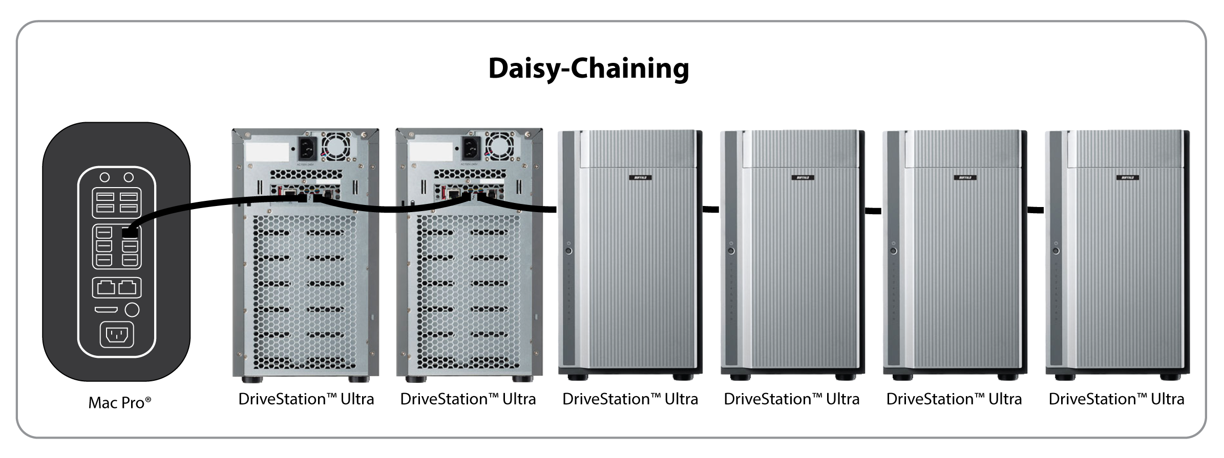

Slide 9
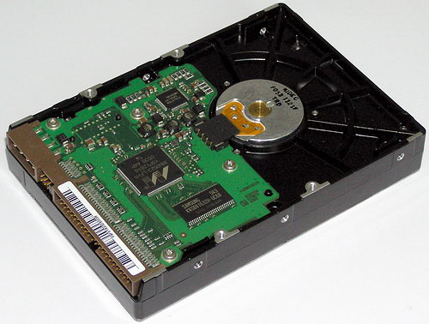
Controller
A controller is a collection of electronics that can operate a port, a bus, or a device.
Controller
จะสื่อสารกับ controller ได้ OS ต้องติดตั้ง device driver

Slide 10
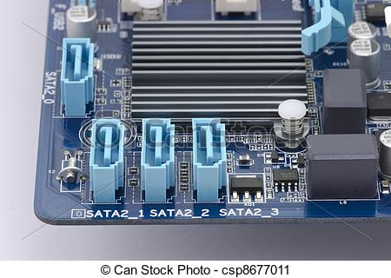
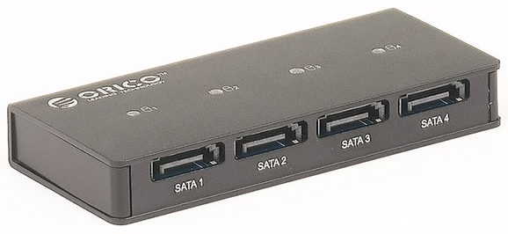
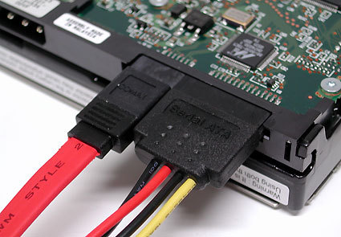
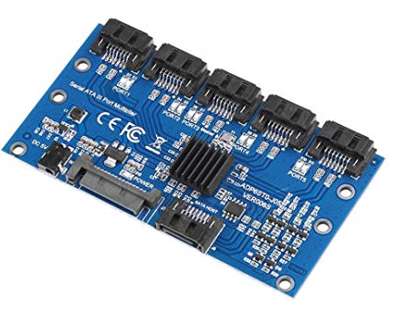
SATA
SATA Hub
SATA Expansion Card
data
power
power
data

Slide 11
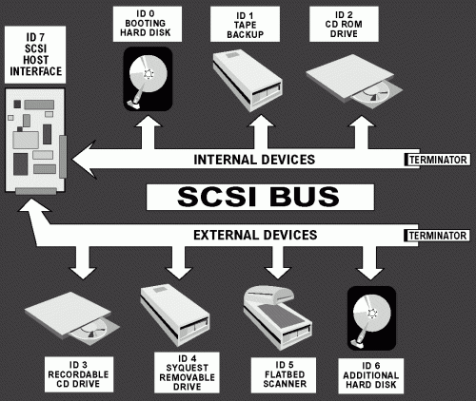
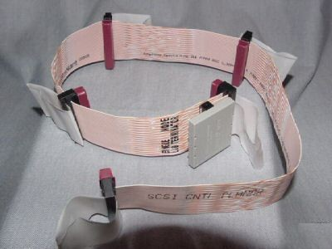
SCSI
มีหลาย device บน bus ได้ ไม่ใช่แบบ point-to-point, เป็นแบบ parallel ไม่ใช่ serial
ไม่ต้องใช้ hub หรือ expansion card
https://www.pctechguide.com/interfaces/scsi-explained-with-pictures

Slide 12
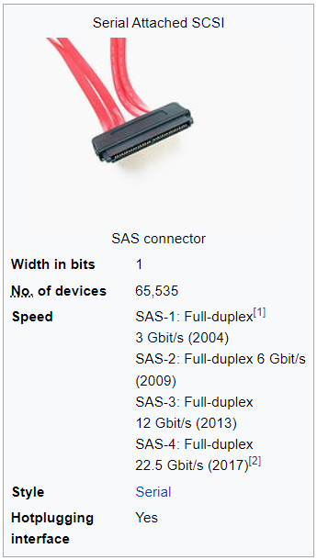
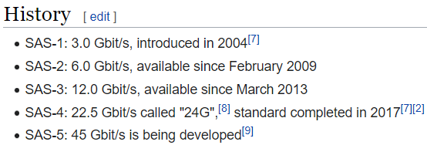
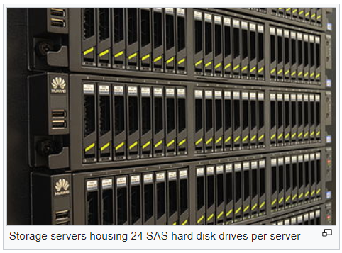
SAS = Serial attached SCSI
a point-to-point serial protocol that moves data to and from computer-storage devices such as hard disk drives and tape drives. SAS replaces the older Parallel SCSI (Parallel Small Computer System Interface.
ใช้ expander
https://en.wikipedia.org/wiki/Serial_Attached_SCSI

Slide 13
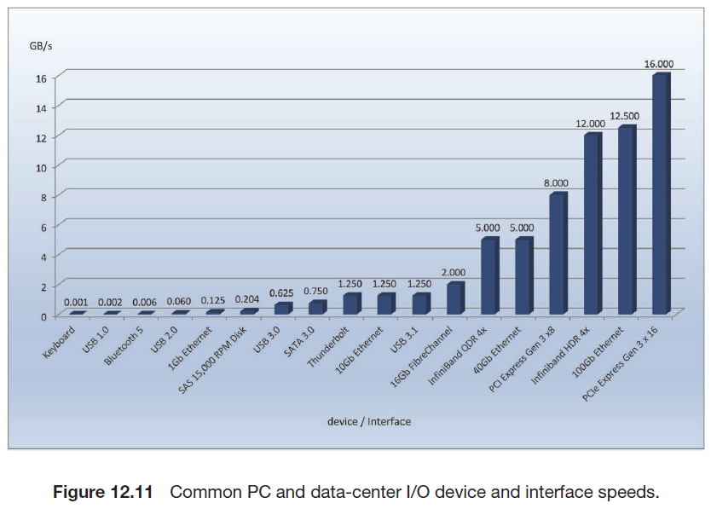
Giga bytes
Thunderbolt 5 GB/s
SAS 2.8 GB/s
เลือกใช้ให้เหมาะสมกับปริมาณข้อมูลที่มี เช่น USB 3.0 ก็อปปี้ไฟล์ 10TB ใช้เวลา 4 ชั่วโมงครึ่ง

Slide 14
https://community.fs.com/article/10gbase-t-vs-sfp-which-one-is-the-best-option-for-10gbe-data-center-cabling.html

Slide 15
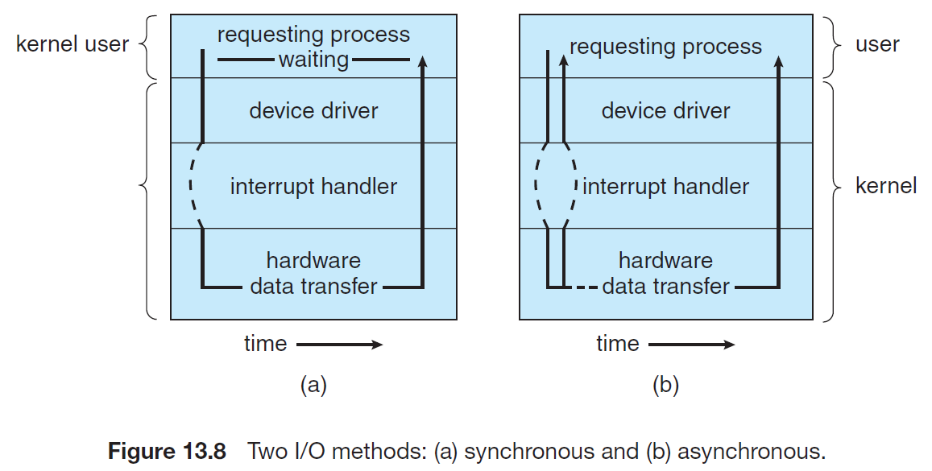
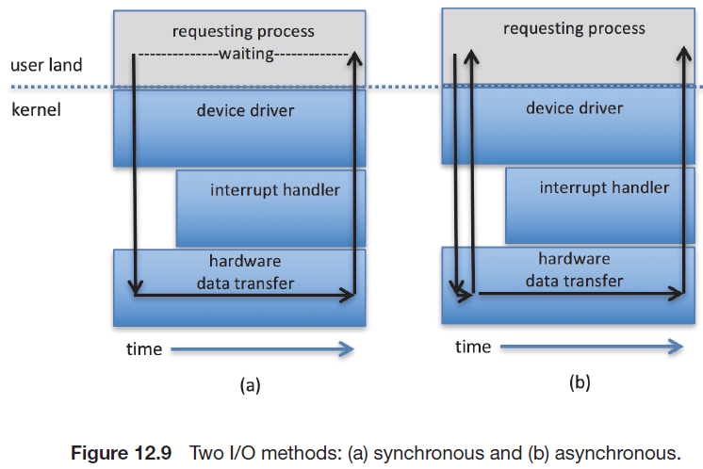
Synchronous / Asynchronous
Blocking
Non-blocking
ไม่รอ ทำคำสั่งต่อไปเลย
รอ interrupt ไปด้วย
ข้ามเลเยอร์นี้ไป
ถ้า HW ทำงานเสร็จ ให้ interrupt เพื่อบอกว่าเสร็จแล้ว

Slide 16
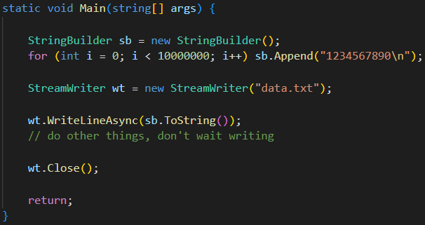
C# (IO-bound process, library มี asynchronous method ให้ใช้)
ไม่ต้องสร้าง thead
เกิด error เนื่องจาก Close() ก่อนที่ WriteLineAsync() จะทำงานเสร็จ ถ้าใส่ try ไว้ จะเห็นว่า Close() ไม่ได้ เพราะ write ยังไม่เสร็จ
Unhandled exception. System.InvalidOperationException: The stream is currently in use by a previous operation on the stream.
at System.IO.StreamWriter.ThrowAsyncIOInProgress()
at System.IO.StreamWriter.Dispose(Boolean disposing)
at System.IO.StreamWriter.Close()
อ่านเพิ่มเติมเรื่อง promise, async/await https://javascript.info/async-await

Slide 17
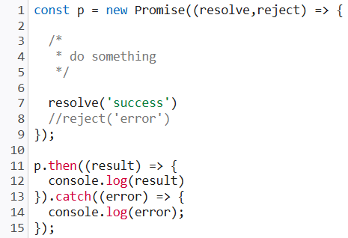
JavaScript (promise, then, catch)
Task (thread)
JavaScript เป็น single-threaded environment threads จะต้องต่อคิวกันเพื่อรอใช้ CPU ถ้า thread ข้างหน้า block เช่น ดาวน์โหลดไฟล์ใหญ่มาก thread ข้างหลังที่อัปเดต UI จะไม่ได้ใช้ CPU ทำให้ UI ค้าง
เช่น ดาวน์โหลด แบบ async
เมื่อดาวน์โหลดเสร็จแล้วจะ interrupt ให้ทำ then / catch
อัปเดต UI
อัปเดต UI
https://developer.mozilla.org/en-US/docs/Web/JavaScript/Reference/Global_Objects/Promise https://developer.mozilla.org/en-US/docs/Web/JavaScript/Reference/Global_Objects/Promise/then

Slide 18
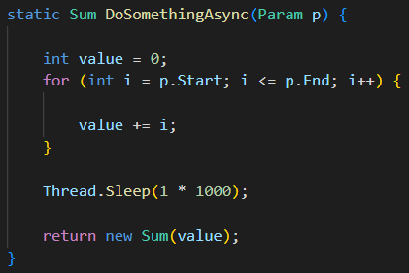
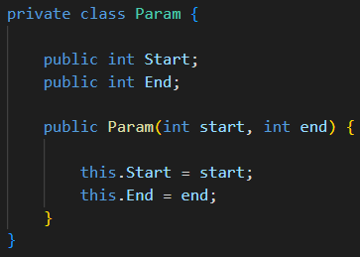
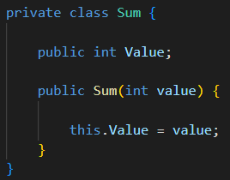
C# (CPU-bound process, แบ่งงานเป็น task ย่อยหลาย ๆ task เอง)
บน multi-threaded environment asynchronous tasks จะถูกแปลงเป็น threads ให้อัตโนมัติ ไม่จำเป็นต้อง 1 ต่อ 1 OS จะพิจารณาสร้าง threads จาก #cores และ workload ในขณะนั้น
Task (asynchronous)
Parameter (input)
Result (output)
สมมติว่าใช้เวลา 1 วินาที

Slide 19
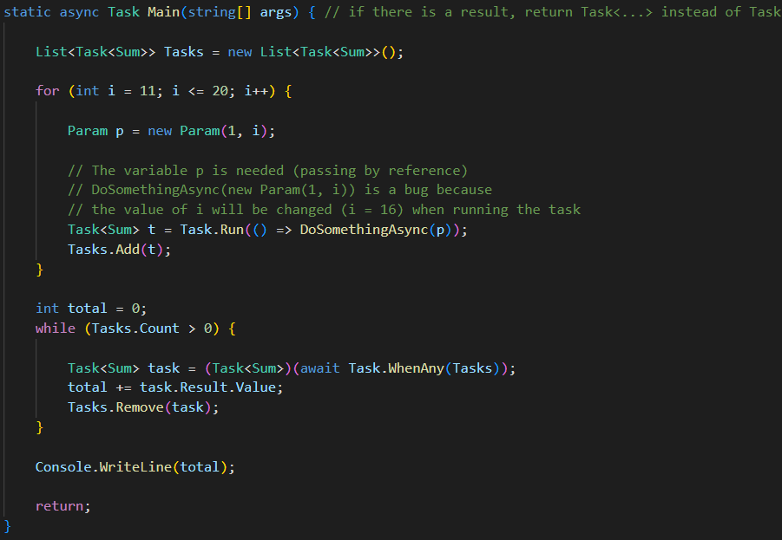
ถ้ามีการใช้ await ก็ต้องเติม async
สร้าง task มา 10 tasks แล้วไปทำงานอื่นต่อทันที (ถ้ามี) ไม่รอให้ tasks เสร็จ framework จะสร้าง thread ให้เอง
เก็บผลลัพธ์จากแต่ละ task มารวมกัน
ใช้เวลารัน 1 วินาทีเศษก็เสร็จ เพราะใช้ multi cores/threads

